Slide 1

Xfinder demo 演示
让Web3知识获取更加简单
一切的开始是一只青蛙。。。
twitter账户：@0xgangWhat

Slide 2

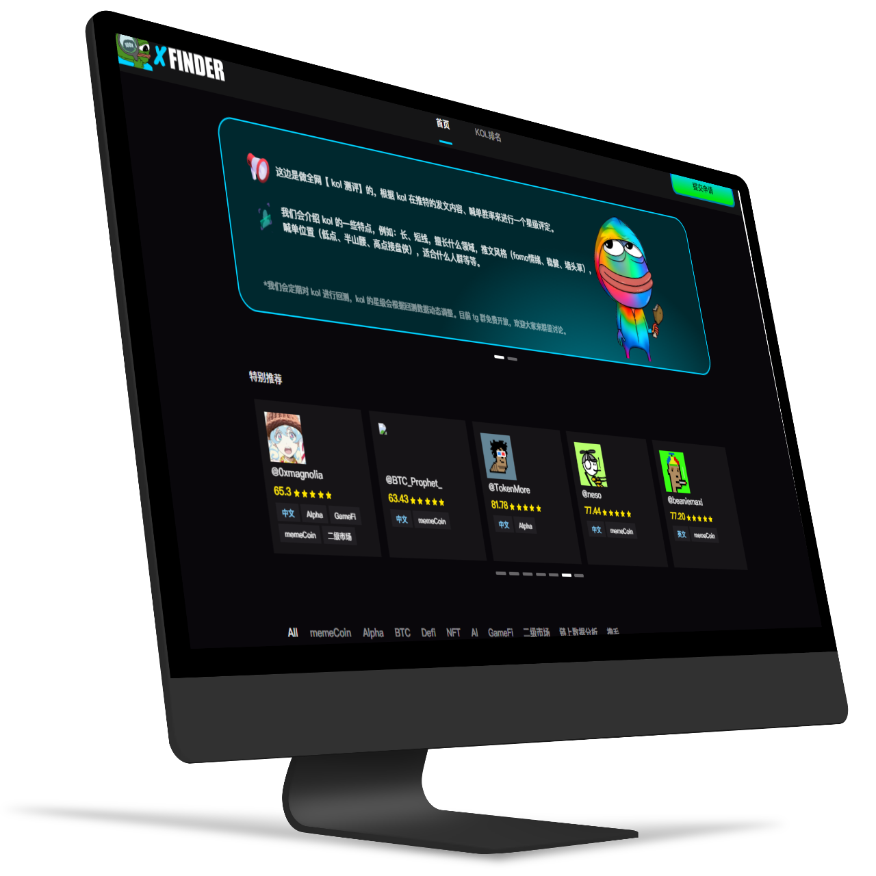
01 项目概述
Xfinder 是一款社交聚合平台，致力于帮助从Web2过渡到Web3的用户，打造一站式信息获取渠道
入门门槛高，信息匮乏：新手获取相关资源的难度大，导致对Web3的认知不足。
高质量资源分散：有价值的资料难以集中获取，用户需要耗费大量时间搜寻。
知识付费的价值存疑：用户投入与获取信息的质量常常不成比例。
Notes:
我们的团队基于自身经历，发现许多有意进入Web3领域的人都面临以下共同痛点：入门门槛高，信息匮乏：新手获取相关资源的难度大，导致对Web3的认知不足。高质量资源分散：有价值的资料难以集中获取，用户需要耗费大量时间搜寻。知识付费的价值存疑：用户投入与获取信息的质量常常不成比例。为了应对这些挑战，我们发现一个重要的社交角色——KOL（关键意见领袖），并围绕这一角色构建了Xfinder的核心功能。

Slide 3





02 核心功能
新手指南模块
KOL评测模块
该模块涵盖区块链基础知识、行业生态框架、钱包操作手册、以及如何防范诈骗等实用指南，帮助新手快速掌握Web3基础，降低学习门槛。
通过评估关键意见领袖（KOL）的表现，为用户提供有价值的投资和学习参考。用户还能查看KOL撰写的行业深度文章，进一步扩展知识面。
KOL
黑榜论坛
资源整合与推荐
这里聚集了对Web3行业有深刻理解的用户，共同探讨市场中的不良项目和欺诈行为，提升整体社区的风险防范意识。
平台会定期整理并推荐高质量的行业资料和学习资源，减少用户在信息搜寻上的时间成本。
Notes:
新手指南模块，是为刚接触Web3的用户量身定制的入门工具。该模块涵盖区块链基础知识、行业生态框架、钱包操作手册、以及如何防范诈骗等实用指南，帮助新手快速掌握Web3基础，降低学习门槛。
KOL评测模块，通过评估关键意见领袖（KOL）的表现，为用户提供有价值的投资和学习参考。该模块记录不同KOL在一段时间内的喊单胜率、风格特点等关键数据，帮助用户更理性地选择追随对象。
黑榜论坛，一个供用户分享和讨论行业内潜在风险的社区板块。这里聚集了对Web3行业有深刻理解的用户，共同探讨市场中的不良项目和欺诈行为，提升整体社区的风险防范意识。
资源整合与推荐，平台会定期整理并推荐高质量的行业资料和学习资源，减少用户在信息搜寻上的时间成本。无论是入门用户还是进阶玩家，都可以在这里找到符合自身需求的内容。

Slide 4
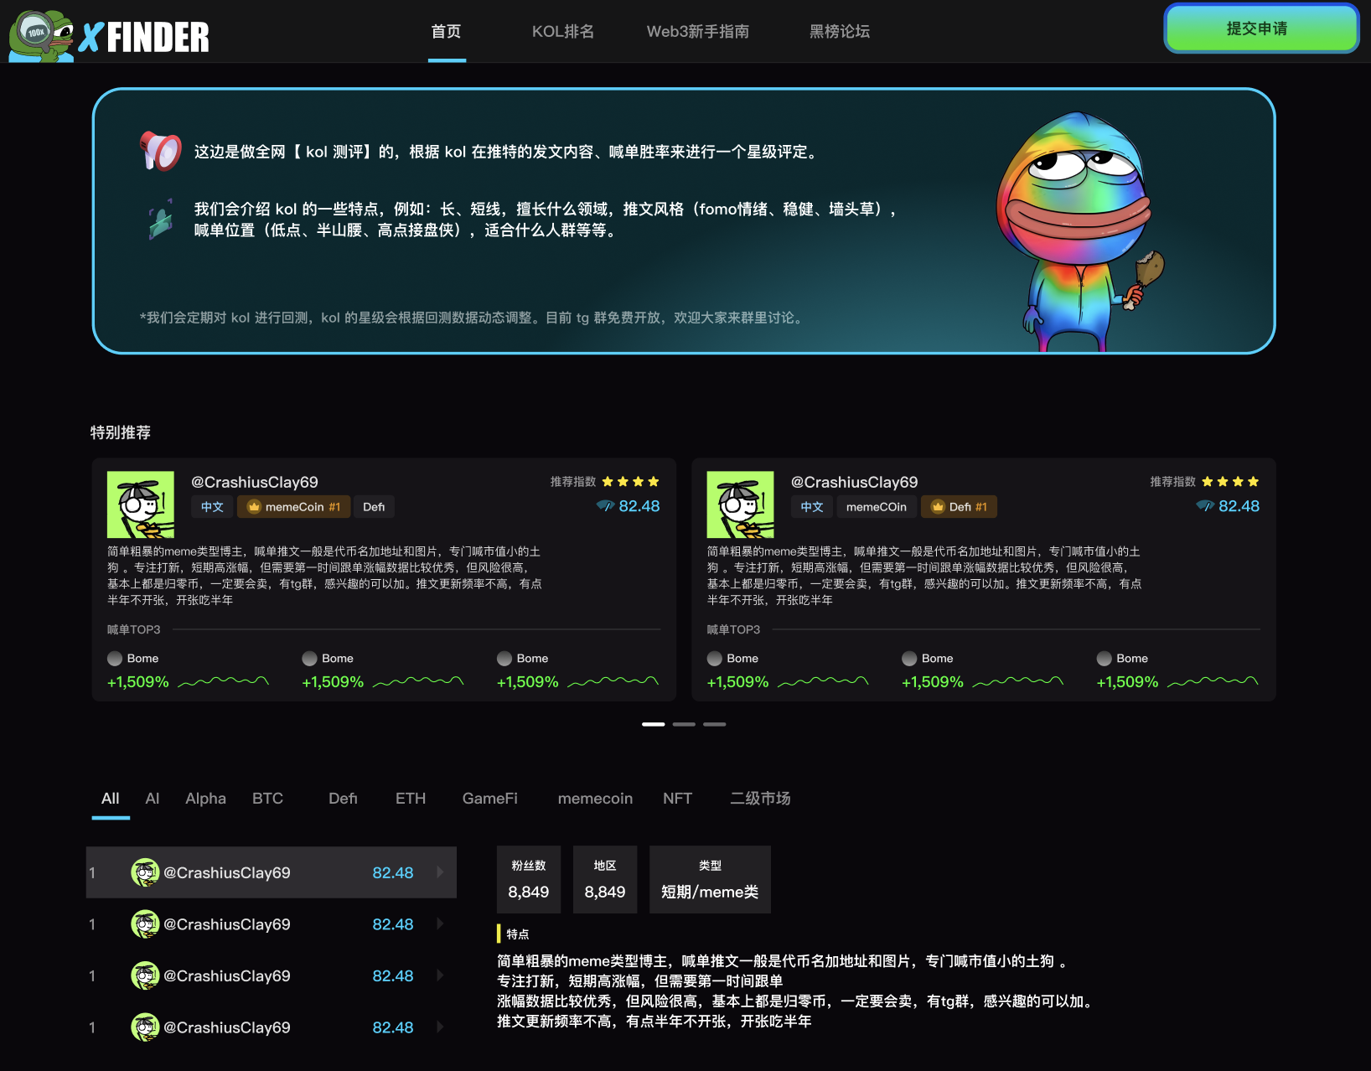
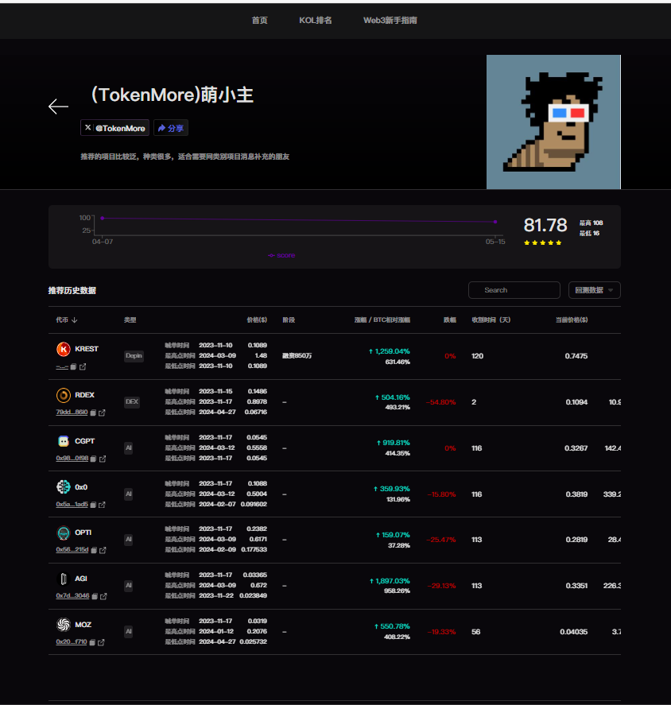
03 页面展示

Slide 5
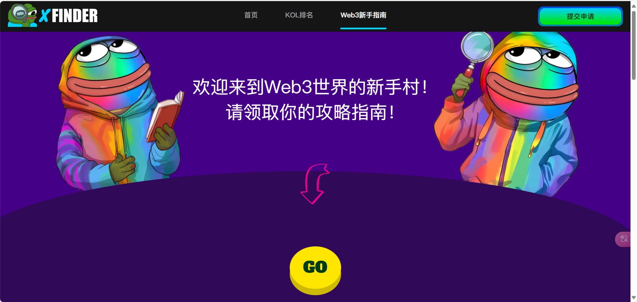
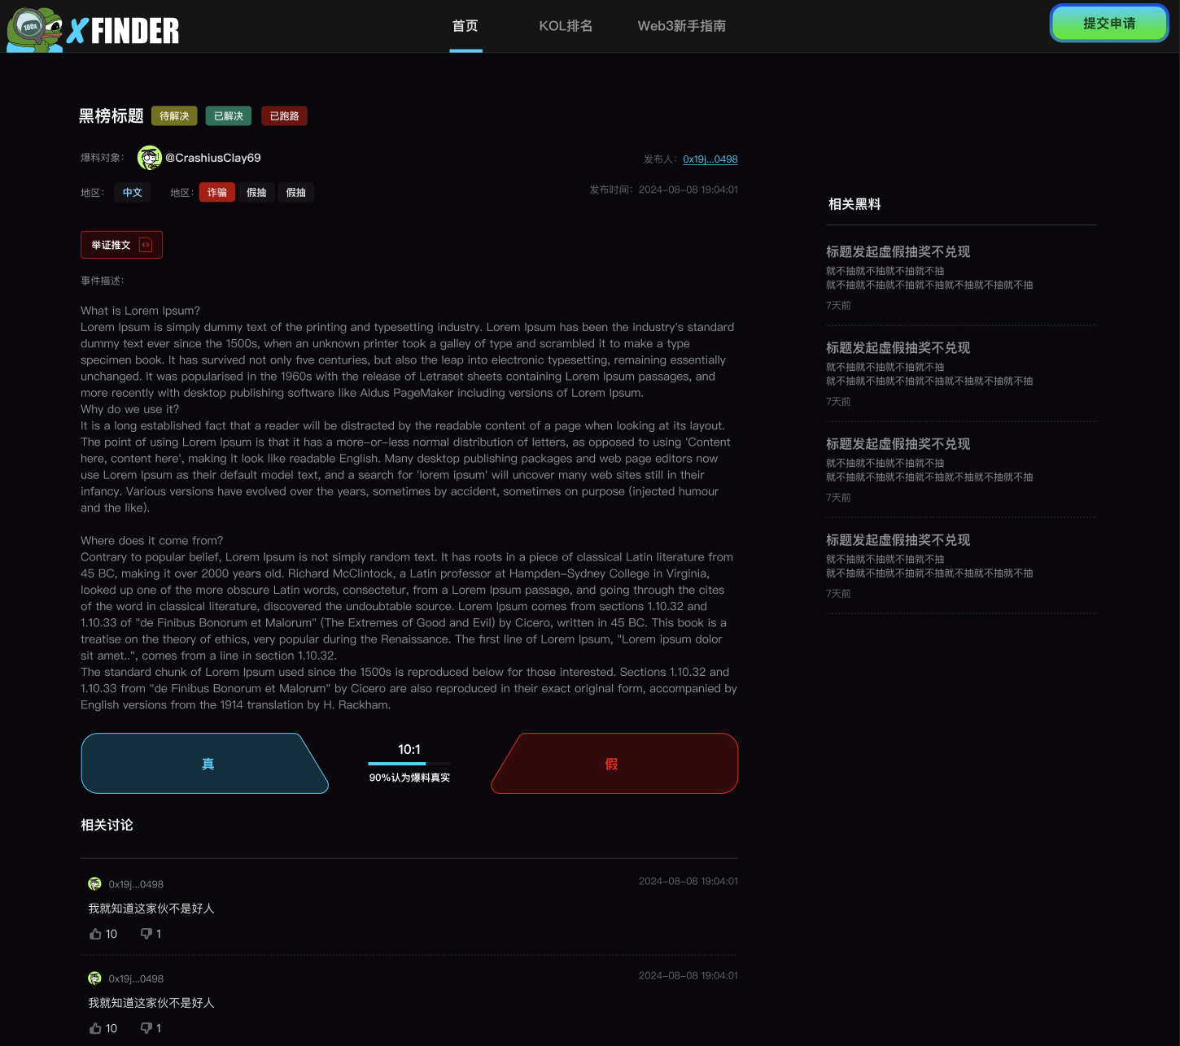
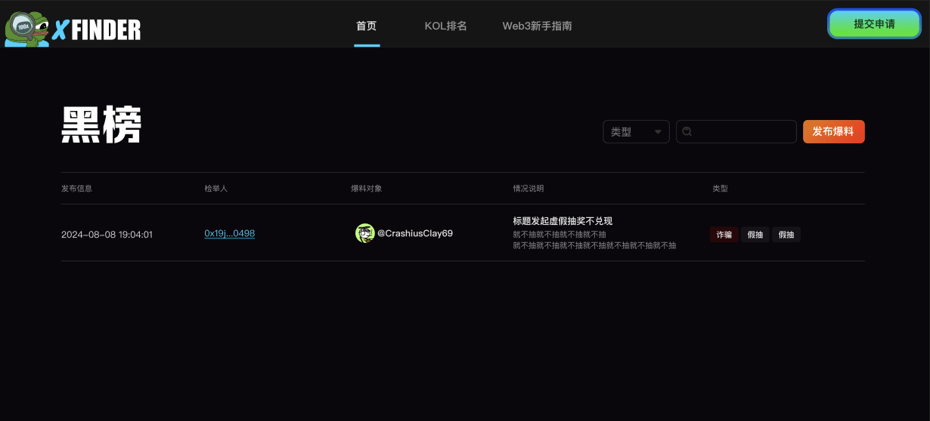
03 页面展示

Slide 6
谢谢
@0xgangWhat

